Slide 1
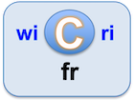
Approches flexibles et incrémentales pour les humanités numériques
Wikis sémantiques pour la construction
De bibliothèques encyclopédiques
https://wicri-demo.istex.fr/wicri-chanson-roland.fr

Slide 2
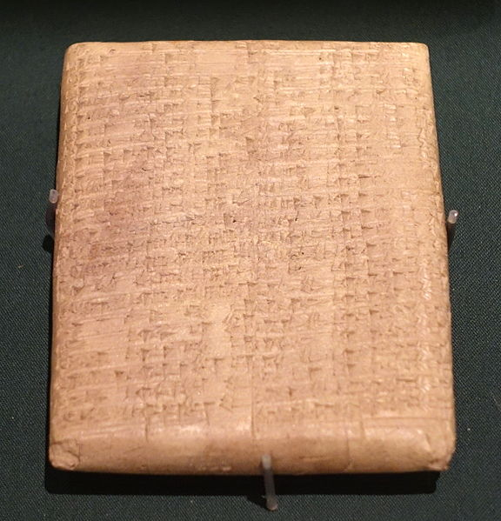
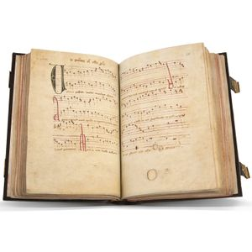
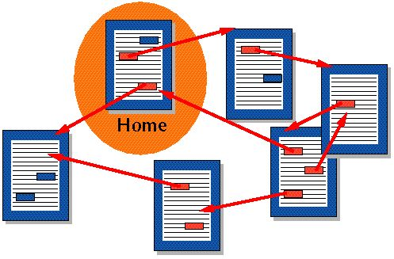
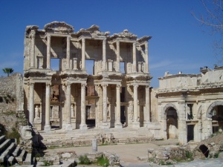
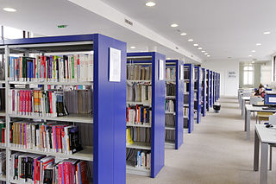
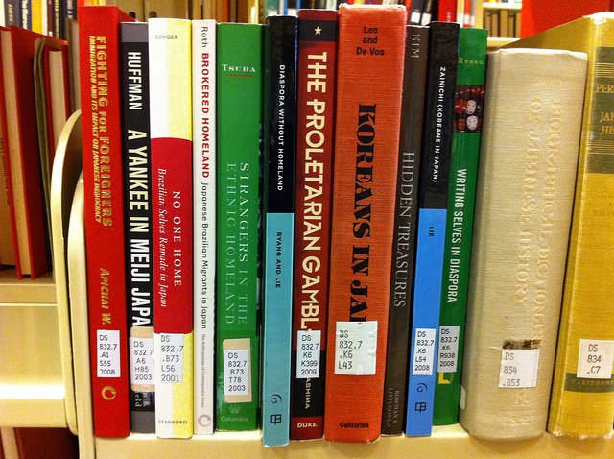
Changements de paradigmes pour les documents et bibliothèques
CODEX
PAGE
HTPERTEXTE

Slide 3
Apprendre à lire et à écrire dans d’immenses hypertextes

Slide 4
Tutoriel
Matin : contributions humaines
Ecrire la science (ou la culture) dans un wiki
Wiki, mathématiques, réédition, musique, hypertexte généralisé
Les modèles, un élément fondamental pour la flexibilité
Wikis sémantiques
Les wikis en réseau
Après-midi : les robots

Slide 5
MediaWiki
Un moteur, un peu complexe à maintenir, mais très puissant
Le moteur de Wikipédia
Compatibilité Wikipédia (modèles, extensions)
Volumétrie conséquente :
48.000.000 de pages (anglais)
dont 6.000.000 articles et 42.000.000 de métadonnées
Wikipédia
Obligation de « sourcer » (pas de contributions innovantes)
Aspects spécifiques de Wicri
Contributions signées (pas d’anonymat)
Espace de publication (textes originaux)
Réseau de wikis
wi
ri
fr

Slide 6
Du texte, des images, des liens…
Avec accès et contenu multilingue (dont l’arabe)

Slide 7
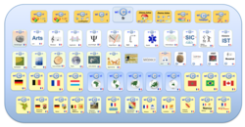
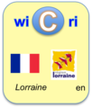
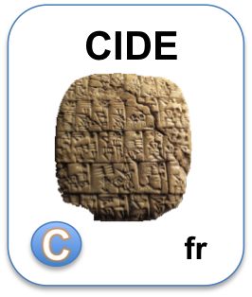
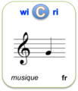
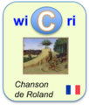
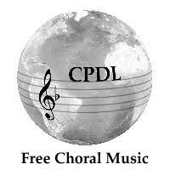
Sites MediaWiki
Réseau Wicri
50 familles multilingues
Contributeurs identifiés
Dizaines de milliers
Ouvrages
Entrepôts
Bibliothèques
Encyclopédie
+ serveurs
Encyclopédie +
+ publications
Observatoire
encyclopédique
Encyclopédie + …
+ bibliothèque
Hypertexte +++

Slide 8
Ecrire les mathématiques (avec TeX)
===Un nouveau mémoire===
{{Début corps article}}
{{Gallica page|fonction=saut}}
de la doctrine qu’elle a exposée, en multiplie les applications et donne cette équation des surfaces élastiques vibrantes :
<div style="text-align: center;">
<math>\mathrm N^2 \left [ \frac {d^4 \rho} {ds^4} \,+\, 2 \, \frac {d^4 \rho} {ds^2 ds^{'2}} \,-\, \frac {4}{\mathrm S} \left (\frac {d^2 \rho} {ds^2} \,+\, \frac {d^2 \rho} {ds^{'2}} \right ) \right ] \, + \, \frac {d^2 \rho} {dl^2} \, = \, 0</math> ...(C)</div>

Slide 9
Un premier exemple (en santé) Compléments dans une réédition Gallica
Gallica

Slide 10
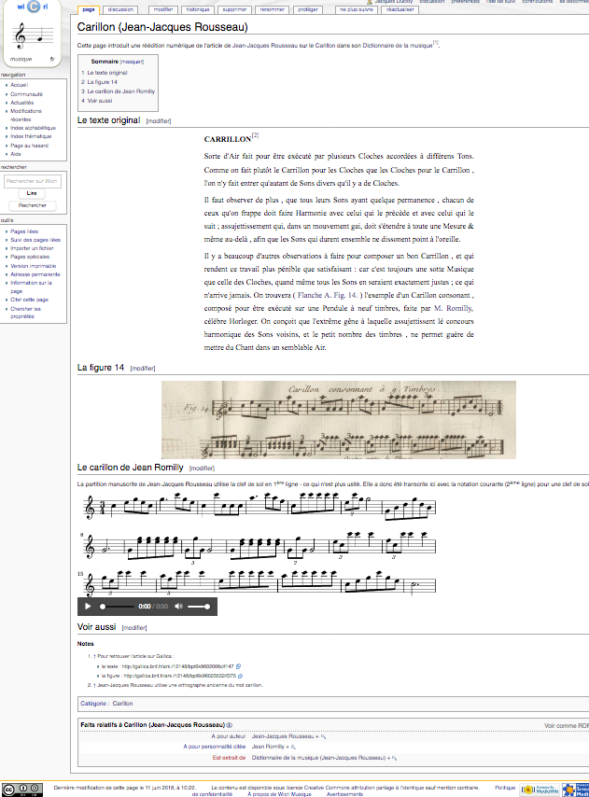
Réédition numérique hypertexte Dictionnaire de musique (J.-J. Rousseau)
Romilly
Dans le tome 1
Lien
Dans le tome 2
Le lecteur « non
solfégiste » peut
écouter la musique

Slide 11
Ecrire la musique
<score>
</score>

Slide 12
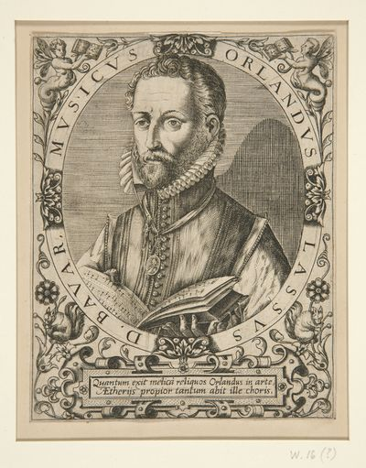
Études pour choristes amateurs curieux.. Lassus, musica ficta, contrafacta
Pour amateurs
Altérations
explicites
Impression pour
musicien professionnel
Altérations implicites
Quand mon mary vient de dehors, Ma rente est d’estre battue : Il prend la cuillier du pot À la teste il me la rue. J’ay grand peur qu’il ne me tue. C’est un faux vilain, jaloux C’est un vilain, rioteux, grommeleux. Je suis jeune et il est vieux.
Quand l'homme honneste va dehors Sa femme n'est par la rue Ainsi à la besogne alors Menagère elle se rue S'il revient elle le salue Et lui fait accueil gracieux Il n'est un vilain, rioteux, grommeleux. Si elle jeune et s'il est vieux.

Slide 13
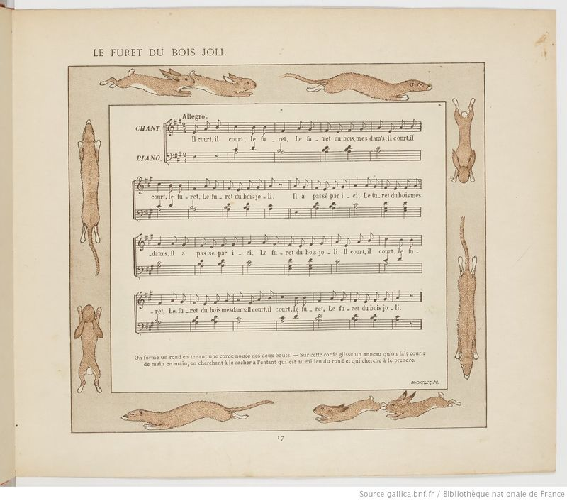
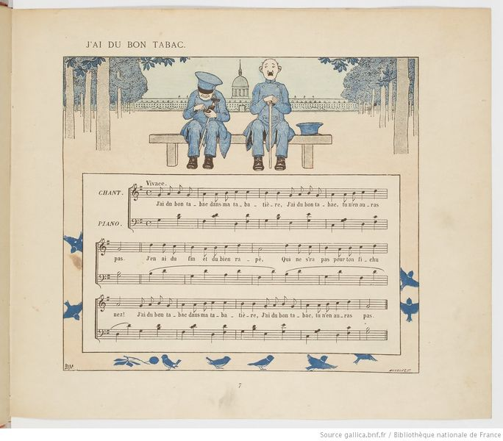
Apprendre le solfège avec
Exemple avec une stagiaire
Sur une semaine, 4 à 5 séances de 10 minutes à 1 h
Il court il court le furet
J’ai du bon tabac
Pour voir
Le résultat
Alignement du texte sur la partition
Ecriture de la ligne musicale

Slide 14
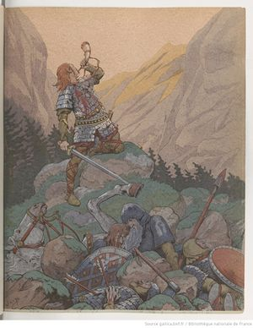
La Chanson de Roland, une histoire, une épopée
Le 14 aout 778, Charlemagne, de retour d’Espagne, perd l’arrière garde de son armée au col de Roncevaux
Ainsi est mort Roland
La légende
la trahison de Ganelon
L’attitude héroïque de Roland
Qui attend de mourir pour sonner de l’olifant
Qui brise le rocher avec Durandal son épée
La littérature
Manuscrits à partir du XIIe siècle
Transcriptions, traductions au XIX siècle
Des dizaines de milliers d’articles
De multiples valorisations (opéras, films…)

Slide 15
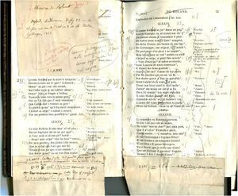
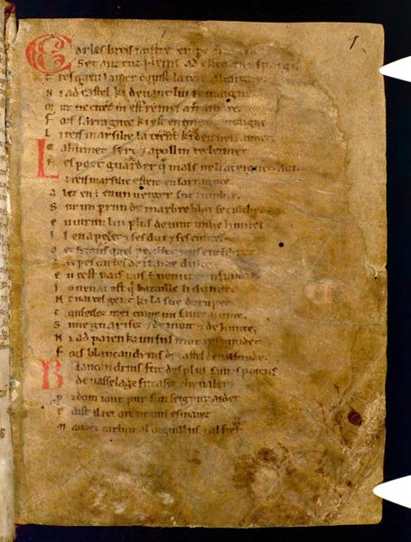
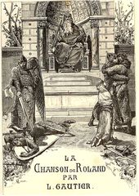
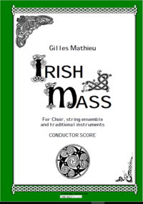
Un sujet de stage… imaginé tranquille !
Un invité imprévu
Léon Gautier…
Chanson de Roland
Franscisque Michel
Annoté par Paul Meyer
Manuscrit d’Oxford,
accessible sur Wikipédia
Gilles Mathieu
Un oratorio sur la Chanson de Roland

Slide 16
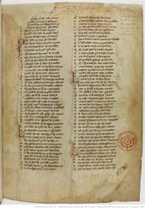
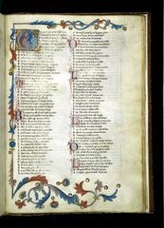
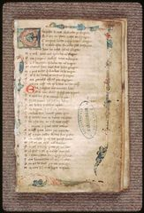
La chanson de Roland, des manuscrits
Point de départ : inconnu, nombreuses hypothèses,
Manuscrit de Paris
XIIIe siècle, incomplet
6828 vers / 275 laisses
Manuscrit de Venise
XIIIe siècle
6000 vers
419 couplets
Manuscrit d’Oxford (XIIe siècle ?)
72 feuillets
Recto-verso
28?
Couplets
(Laisses)
Châteauroux
Cambridge
En allemand
Curé Konrad
4202 vers

Slide 17
La Chanson de Roland Des transcriptions, des traductions (centaines)
Francisque Michel (1837)
Première transcription
(Manuscrit d’Oxford)
Léon Gautier
Edition populaire
1881
Francisque Michel (1869)
Annoté par Paul Meyer

Slide 18
La Chanson de Roland Un oratorio de Gilles Mathieu
Des vers en assonance
Une mise en musique
En 10 mouvements
Sur une sélection de 200 vers
Pour chœurs SATB
Cor, orchestre à cordes

Slide 19
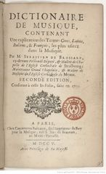
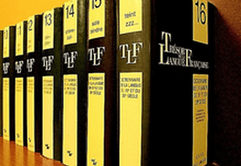
Dictionnaires hypertextualisés
Andante
Jean-Jacques Rousseau
1871
Brossard
1703
Encyclopédie
1851
TLF
1970

Slide 20
La Chanson de Roland un gigantesque hypertexte
Mouvements
Chapitres
Partitions
V.
Feuillet
F.
Pages
Mots
Laisse
L.
L.
Notes
V.
Encyclopédie
De la Chanson de Roland
Vers
V.

Slide 21
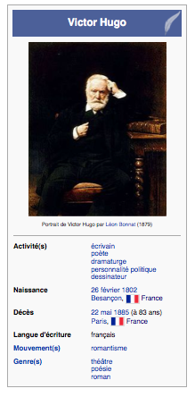
La page dans MediaWiki
Un article en texte aligné au format HTML
Un modèle
Une redirection
Une page Utilisateur (contributeur)
Tous les corps de métiers interviennent sur les mêmes ensembles de page
Le nom d’une page est explicite
Il doit garantir l’unicité
Victor Hugo est né à [[Besançon]]
{{Infoboc écrivain
|Nom=Victor ...}}

Slide 22
Un modèle
Code paramétrable permettant de reproduire sur plusieurs pages un même « objet numérique »
Son appel est assez simple
Sa réalisation peut être assez complexe
{{Infobox Écrivain
| nom = '''Victor Hugo'''
| image = Bonnat_Hugo001z.jpg
| taille image = 230px
…
}}

Slide 23
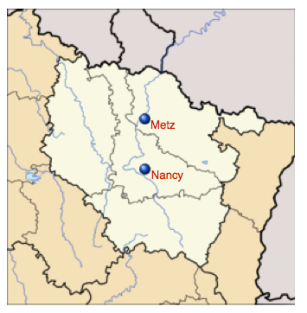
Modèle de géolocalisation
On superpose des images sur un fond de carte
{{Début de carte}}
[[Image:474x488-Carte-Loraine-A.png|250px]]
{{Géolocalisation
|Lorraine
|49.1203
|6.1778
|Metz
|Lac
|se}}
{{Géolocalisation
|Lorraine|48.6936|6.1846|Nancy|Lac|se}}
{{Fin de carte}}

Slide 24
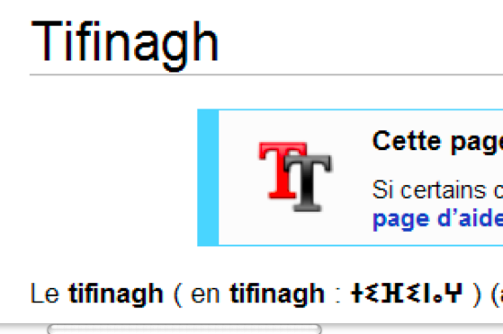
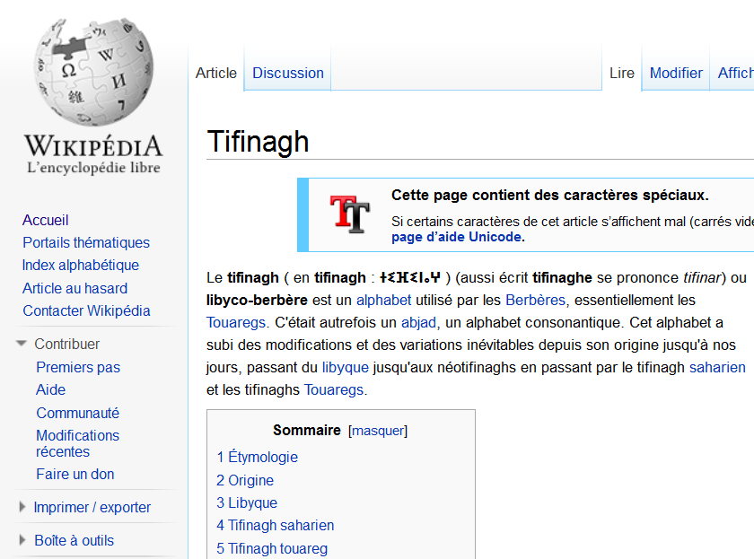
Un exemple avec le Tifinagh
Demande un paramétrage du poste pour afficher les glyphes

Slide 25
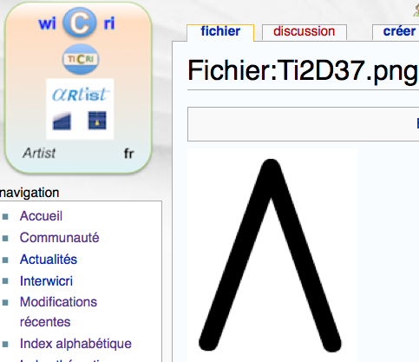
Alternative tifinagh : les images

Slide 26
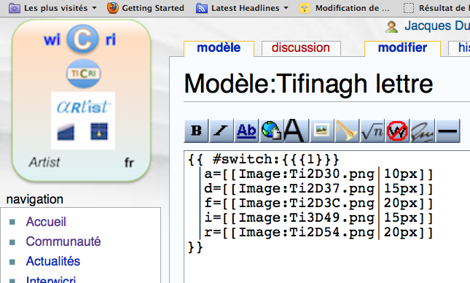
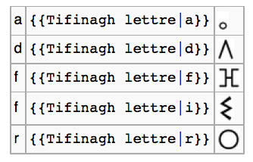
Alternative tifinagh : le modèle lettre

Slide 27
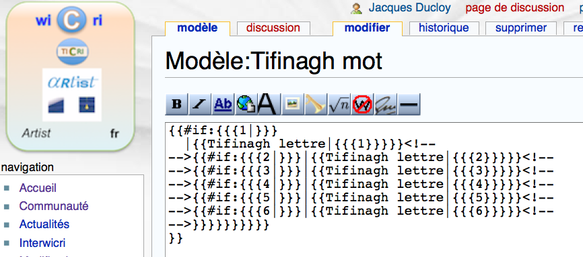
Tifinagh, après la lettre, le mot

Slide 28
Utilisation courante : structurer un livre, un dossier…

Slide 29
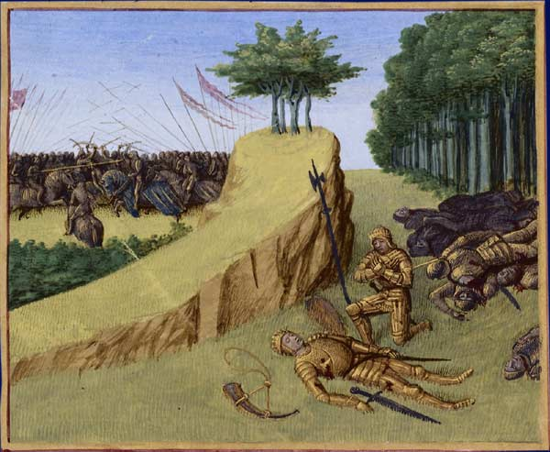
Aide à la structuration La Chanson de Roland

Slide 30
Utilisation courante : aide à la structuration
Exemple :
La Chanson de Roland
{{Début 2 colonnes}}
{{FPM, CR, début texte}}
{{FPM, CR, vers |Meillor vassal n'out en la curt de* lui.}}
{{FPM, CR, aster |Il n'y eut en la cour que.}}
{{FPM, CR, vers |E dist al rei : « Ben l'avez entendut.}}
{{FPM, CR, aster |}}
{{FPM, CR, vers |Li quens [[A pour variante de Roland::Rollans]] il est mult irascut* :}}
{{FPM, CR, aster |Courroucé.}}

Slide 31
Wikipédia : un réservoir de modèles…
Des centaines de milliers de modèles
Géolocalisation : par pays, région, départements, etc.
Ecriture normalisée des dates
Inciter au respect de la nomenclature
Listes déroulantes, boîtes
Infobox (villes d’Algérie, de France, de Lorrain, personnalités…)
Listes de villes, de pays etc
Pas toujours facile à récupérer

Slide 32
Les catégories de MediaWiki
Une page peut être indexée par une catégorie
Les catégories sont des pages (qui peuvent être indexées)
On dispose donc d’un thésaurus hiérarchique simple

Slide 33
Exemple de thésaurus : le MeSH
MeSH : Medical Subject Headings (USA / NIH / NCBI / NLM)
NIH : National Institutes of Health (Ministère de la santé USA)
NCBI : National Center for Biotechnology Information
NLM : United States National Library of Medicine
Basé sur 900.000 analyses d’articles par an
All MeSH Categories
> Psychiatry and Psychology Category
> Behavioral Disciplines and Activities
> Psychotherapy
> Animal Assisted Therapy
> Equine-Assisted Therapy
> Aromatherapy
> Art Therapy

Slide 34
Le MeSH, suite
Volume : 29 917 descripteurs (headings)
Mécanisme d’extension : les qualifieurs
France -> France (epidemiology)
-> France (ethnology)
-> France (statistics and numerical data)
Infuenza, human -> Infuenza, human (epidemiology)
-> Infuenza, human (ethnology)
-> Infuenza, human (statistics and numerical data)
-> Infuenza, human (psychology)
-> Infuenza, human (prevention and control)
-> Infuenza, human (complications)
+ 40 autres qualifieurs

Slide 35
Le MeSH en français…
En français : traduction de l’INSERM (et de l’INIST)
Exemple : indexation d’un article rendu sur le wiki
Dans Wicri; un qualifieur MeSH est ajouté (plusieurs vocabulaires)

Slide 36
Semantic MediaWiki
Extension de MediaWiki
Non utilisée dans Wikipédia
complexité collective ?
Origine (2005)
Markus Krötzsch, Université de Kalrshure
Quelques références :
Johnson & Johnson Pharmaceutical Research and Development,
National Cancer Institute, (USA/NIH)
Pfizer,
World Health Organization,
Harvard University

Slide 37
Structurer la connaissance avec des liens sémantiques…
A pour auteur de livret
sur un livret de
[[A pour auteur de livret::Lorenzo da Ponte]].
Semantic MediaWiki :
construction sémantique
Dans une approche RDF
{{#ask:[[a pour auteur de livret::{{PAGENAME}}]]
| format=ul| ?A pour compositeur=compositeur :

Slide 38
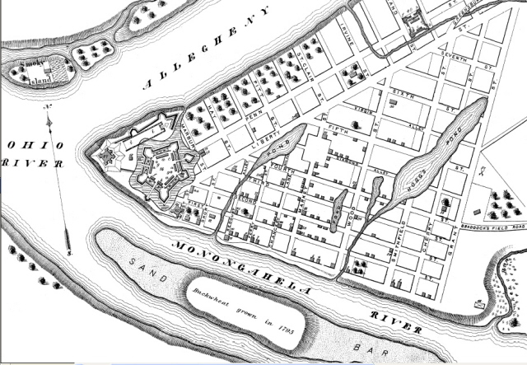
Liens sémantiques
Pittsburgh est située au confluent des rivières Allegheny et Monongahela qui forment l'Ohio, un affluent du Mississippi .
Pittsburgh est située au confluent des rivières
[[sur le cours d'eau::Allegheny (rivière)|Allegheny]]
et [[sur le cours d'eau::Monongahela]] qui forment
l'[[sur le cours d'eau::Ohio (rivière)|Ohio]], un affluent du [[Mississippi (fleuve)|Mississippi]] .

Slide 39
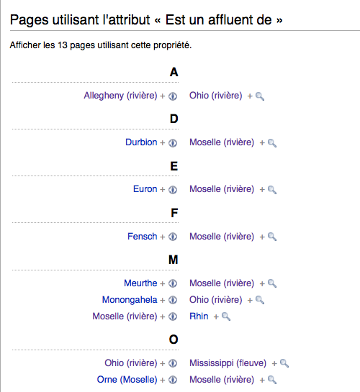
Utilisation des liens sémantiques
Naviguer sur une propriété

Slide 40
Utilisation des liens
Poser des requêtes sémantiques
{{#ask:[[est un affluent::{{Ohio (rivière)]]
| format=ul
| sep=,_
| intro=Rivières citées sur Wicri Eau :_ }}

Slide 41
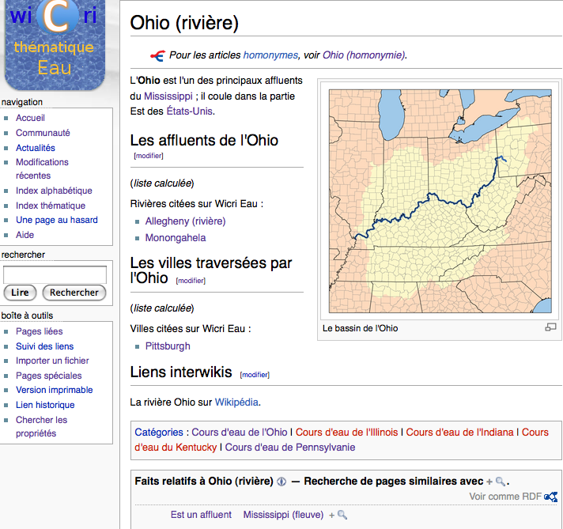
L’Ohio
==Les affluents de l'Ohio==
(''liste calculée'')
{{#ask:[[est un affluent::{{PAGENAME}}]]
| format=ul
| sep=,_
| intro=Rivières citées sur Wicri Eau :_ }}
==Les villes traversées par l'Ohio==
(''liste calculée'')
{{#ask:[[sur le cours d'eau::{{PAGENAME}}]]
| format=ul
| sep=,_
| intro=Villes citées sur Wicri Eau :_ }}

Slide 42
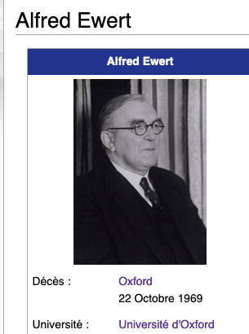
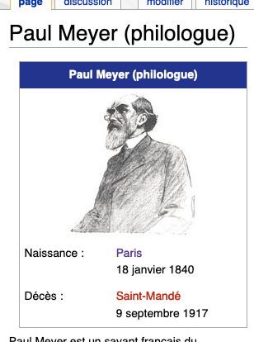
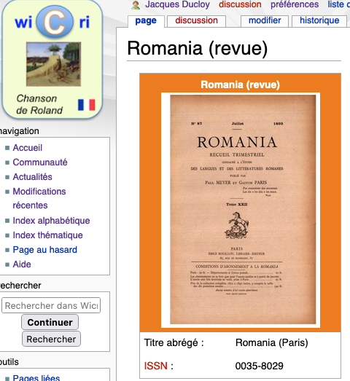
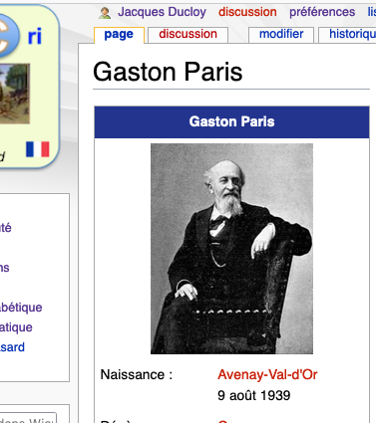
Liens sémantiques Autour de Paul Meyer
A pour
auteur
Est dans la revue
A pour
créateur
A pour
créateur

Slide 43
Les wikis sémantiques pour les systèmes de recherche
A pour ville
A pour ville
Montréal
A pour intervenant
A pour président de
Comité de programme
A pour ville
Lyne Da Sylva

Slide 44
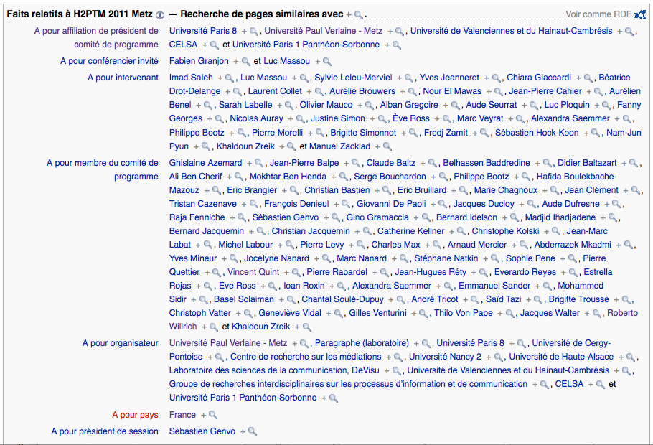
Exemple H²PTM 2011

Slide 45
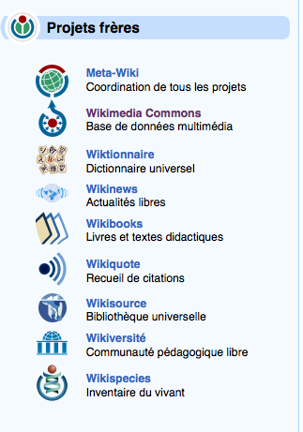
La galaxie Wikipédia
Wikipédia :
une encyclopédie multilingue
MediaWiki :
Le moteur de Wikipédia
Wikimedia foundation :
Une organisation « non profit »
Wikimedia Commons
Une base d’images
Wikisource
Une base de textes
Semantic MediaWiki
Une extension offrant des possibilités sémantiques

Slide 46
WICRI : Un réseau de wikis sémantiques pour l‘information scientifique ou culturelle
Wikis communs
service
thématiques
régionaux
Sur les wikis communs, un contributeur enregistré, jamais anonyme, peut travailler dans tout le réseau
Avec un mode d’écriture proche de Wikipédia et les extensions sémantiques

Slide 47
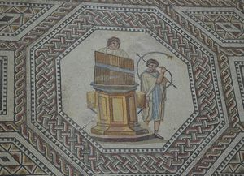
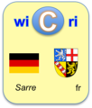
Ecrire, mode encyclopédique
Cohérence terminologique interwiki
Orgue hydraulique
Nennig
Mosaïque
Article consistant
Simples liens
Ou définitions
Orgue hydraulique
Mosaïque
Mosaïque de Nennig
Nennig
Orgue hydraulique
Mosaïque de Nennig
Nennig
Mosaïque

Slide 48
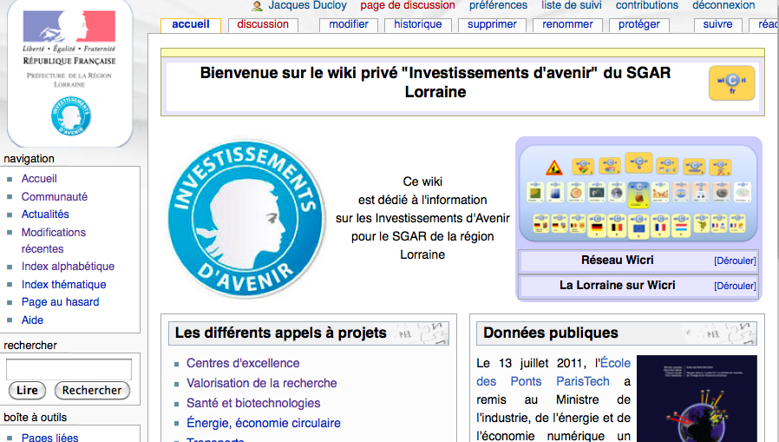
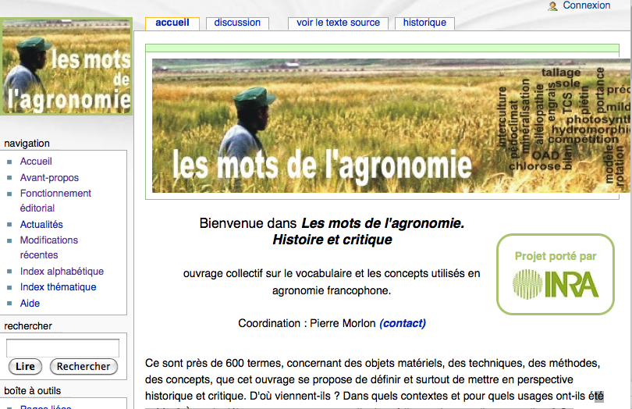
Wicri, Wikis spécialisés
Communautés scientifiques
CIDE, H2PTM
Revue scientifique originale
Les mots de l’agronomie
Collections de données
Dictionnaires spécialisés
Autour d’une œuvre
Exemple : la Chanson de Roland

Slide 49
Gérer la cohérence interwiki
wi
ri
1.34
Un wiki est dédié aux modèles communs
Notion de page de référence
Pour une notion, chaque wiki crée un lien vers le wiki de référence
le wiki de référence contient un lien vers chaque wiki
fr
Orgue hydraulique : {{Wicri voir|référence=Musique}}

